Slide 1
Vyuziti meteorologie pri obchodovani s energetickymi komoditami
Ladislav Brezina, 9.3.2016

Slide 2
Ezpada
Zalozena 2004, registrovana ve Svycarsku
Pobocky – Praha, Zug a Mnichov
Cca. 70 zamestnancu
Hlavni cinnosti je obchod s energetickymi komoditami
V soucasne dobe hledame 2 Junior Meteorology do kancelare v Praze
Kontakt: ladislav.brezina@ezpada.com

Slide 3
Týdenní a měsíční předpovědi počasí
Vliv teleconnections na kvalitu dlouhodobých předpovědí

Slide 4
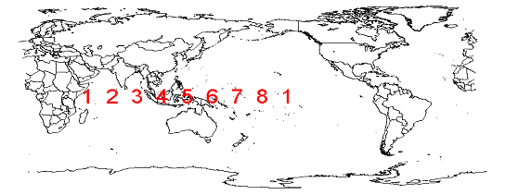
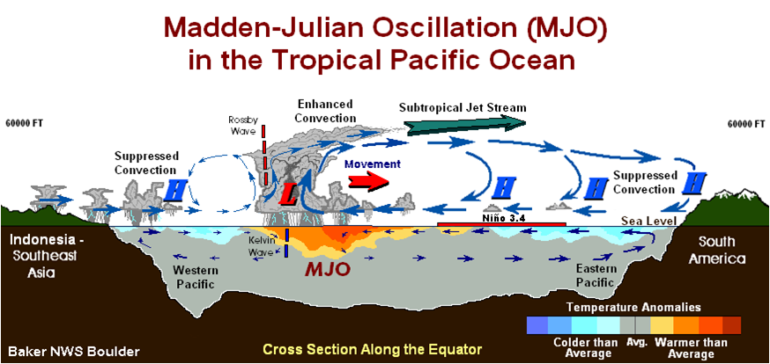
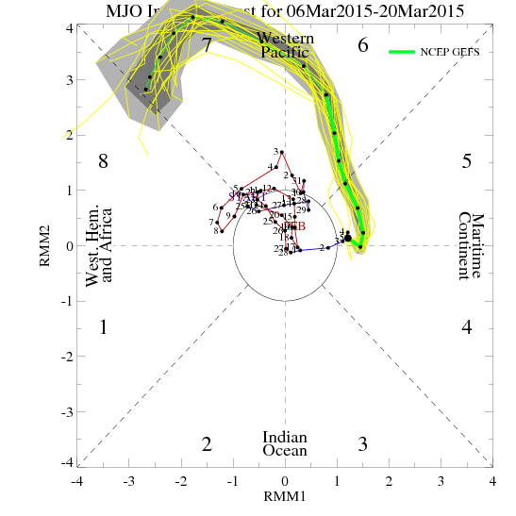
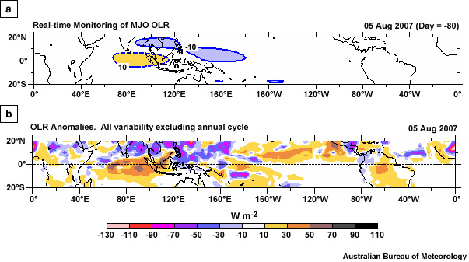
MJO

Slide 5
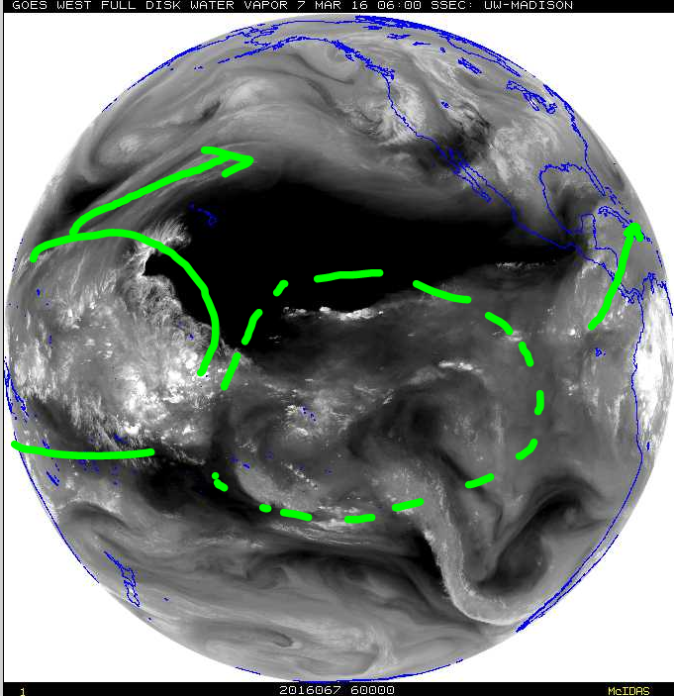
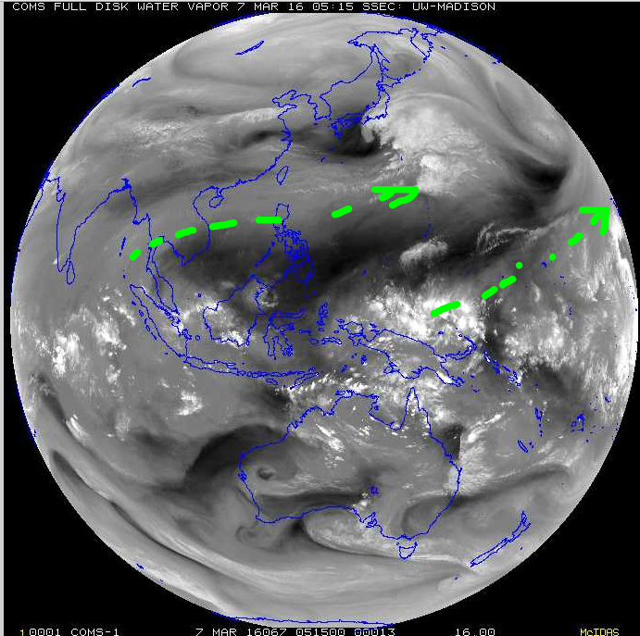
MJO

Slide 6
MJO vs NAO

Slide 7
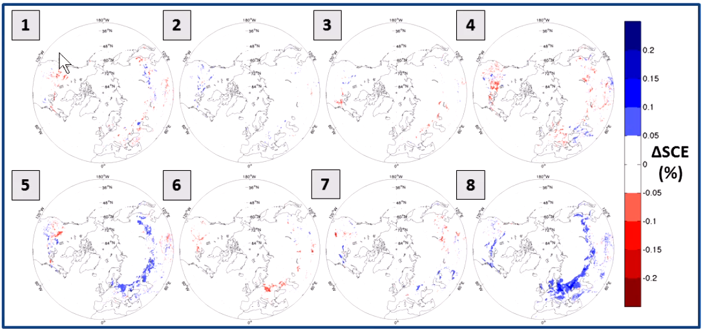
Impact of MJO on pan-Arctic terrestrial snow

Slide 8
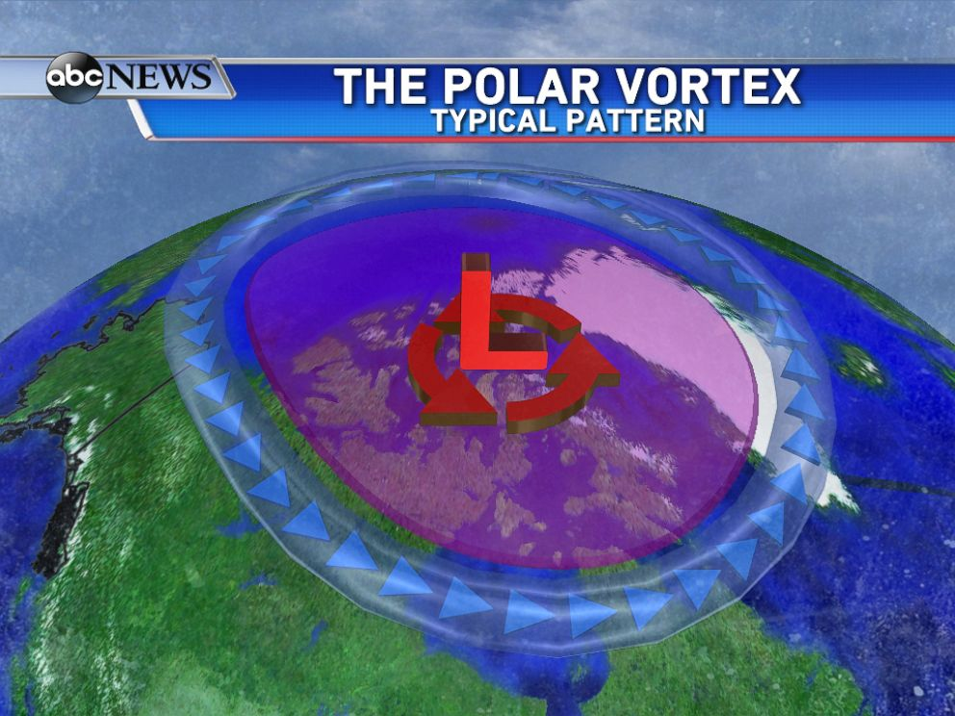
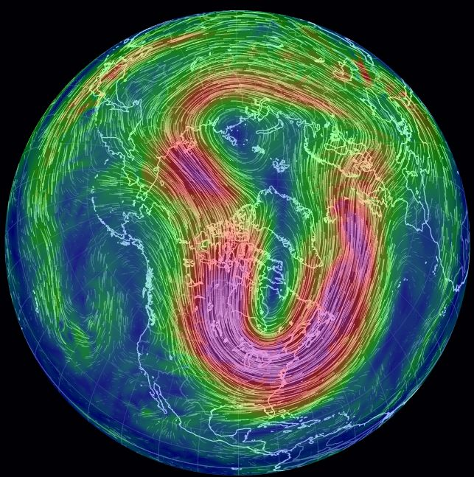
Sudden Stratospheric warming

